Slide 1
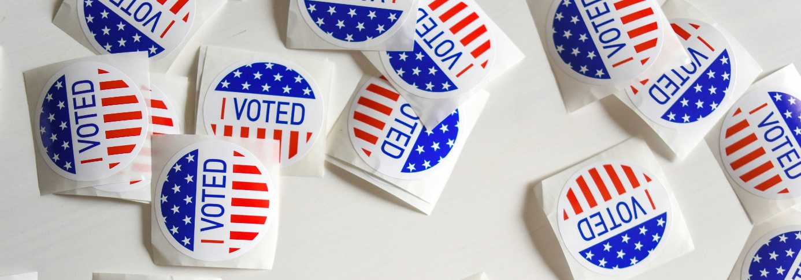
US-Wahl 2024

Slide 2
https://www.tagesschau.de/multimedia/video/video-764221.html
clipdealer.com/A13032179_photo_jpg_l_clipdealer.de.jpg
Medienwirksames Auftreten wichtiger als politischer Inhalt?
Notes:
Bitte fügen Sie ein passendes Video (TV-Duell US-Wahl) entsprechend ein. Beispiel aus dem letzten Wahlkampf zwischen Biden und Trump: https://www.tagesschau.de/multimedia/video/video-764221.html

Slide 3
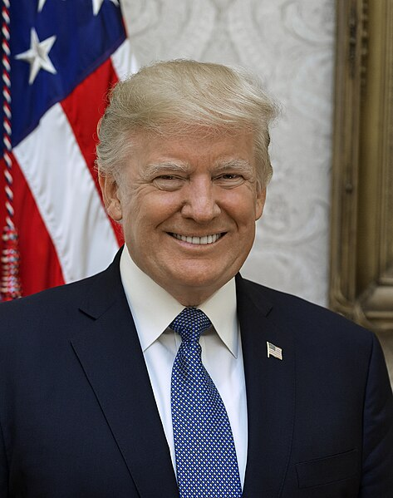
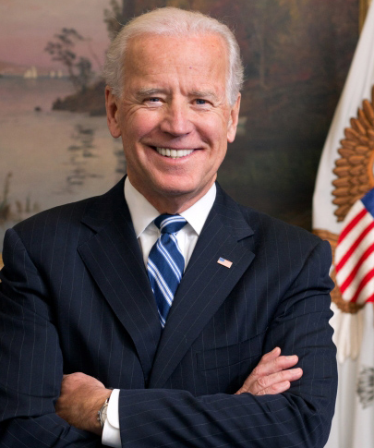
Das Duell
Donald Trump
Joe Biden

Slide 4
Arbeitsauftrag
1. Ordne die Aussagen/Fakten Donald Trump oder Joe Biden zu.
2. Überlegt und diskutiert, welche Aussagen/Fakten über Donald Trump bzw. Joe Biden (siehe 1.) im Hinblick auf die Präsidentschaftswahl eine entscheidende Rolle spielen könnten.

Slide 5
Arbeitsauftrag
1. Lies dir die Ansichten und Äußerungen der Präsidentschaftskandidaten Trump oder Biden genau durch!
2. Im Anschluss präsentiert jeweils ein Schüler/eine Schülerin die Ansichten Trumps bzw. Bidens vor der Klasse.
Notes:
Link zum Video: https://www.ardmediathek.de/video/respekt/populismus-gefahr-fuer-die-demokratie/ard-alpha/Y3JpZDovL2JyLmRlL3ZpZGVvLzhkZWEzMTRlLWUyZDItNGIxNi1iYWI1LTA0NjRlZTBlMDI1Zg
Link zum Video Tagesschau: https://wahl.tagesschau.de/usa2020/

Slide 6
Arbeitsauftrag
1. Lest euch in Ruhe die abgedruckten Twitter-Nachrichten des amtierenden US-Präsidenten Donald Trump bzw. ehemaligen Vizepräsidenten Joe Biden durch!
2. Analysiert anhand der Tweets, welche Rolle u. a. die Sozialen Medien während des US-Wahlkampfs einnehmen. Fasst die wichtigsten Erkenntnisse kurz zusammen!

Slide 7
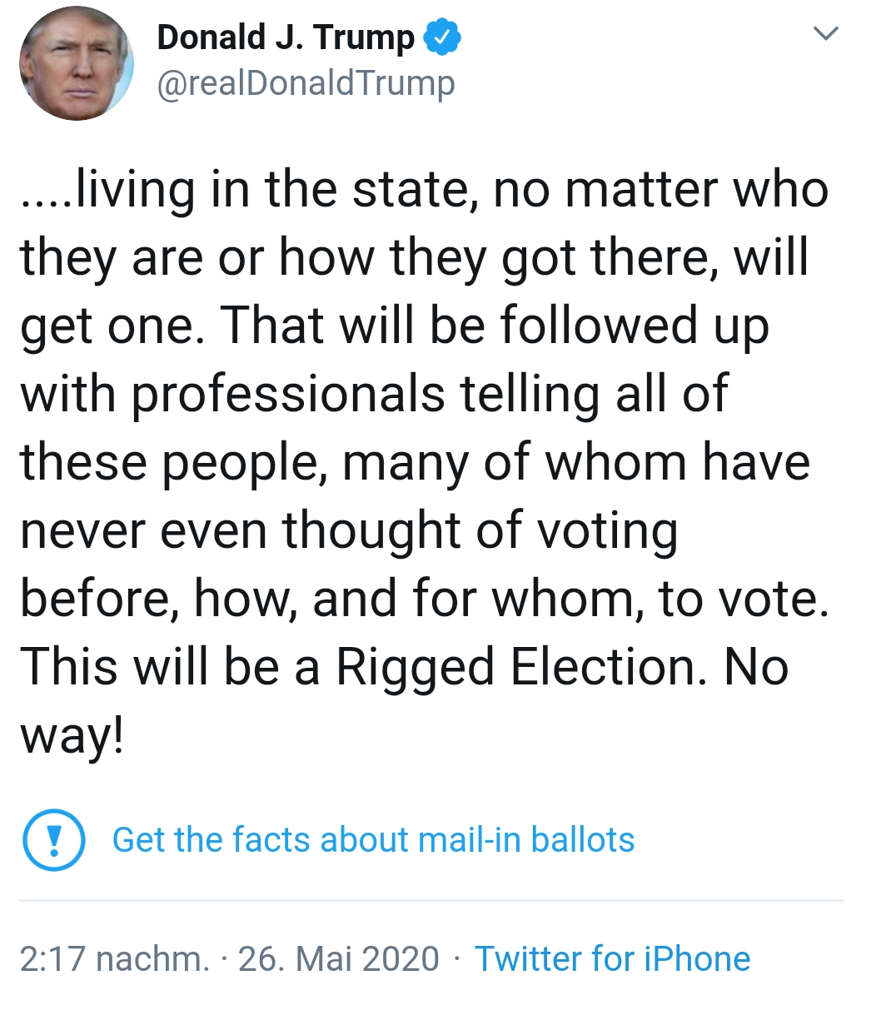
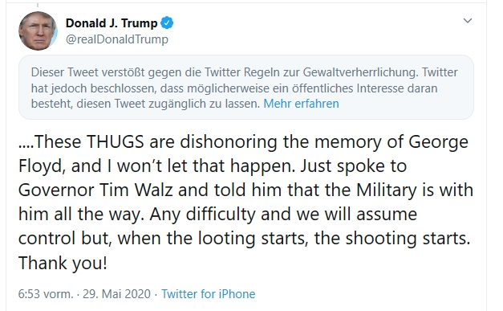
Reaktion der Social-Media Plattformen
Social Media als politikfreier Raum?
https://www.tagesschau.de/ausland/amerika/soziale-medien-us-wahlen-100.html
https://twitter.com/realDonaldTrump/with_replies?lang=de

Slide 8
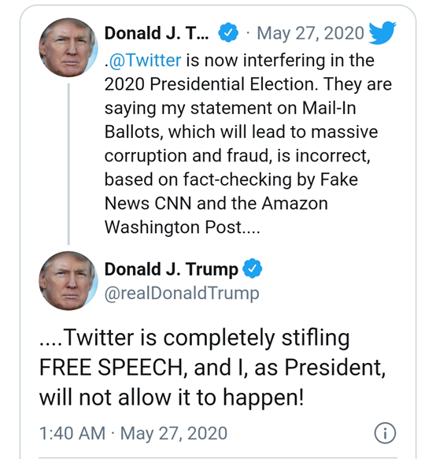
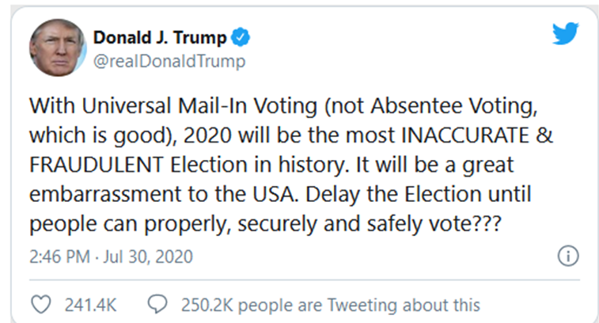
https://twitter.com/realDonaldTrump/with_replies?lang=de

Slide 9
Sollte Social Media ein politikfreier Raum sein?
Notes:
Im Allgemeinen bietet diese Frage eine Diskussionsmöglichkeit. Hier können Schülerinnen und Schüler noch einmal auf Basis ihres erworbenen Wissens Position beziehen.

Slide 10
Bildnachweis
Folie 1 Element5Digital on Unsplash
Folie 2 clipdealer.com/A13032179_photo_jpg_l_clipdealer.de.jpg
Folie 3 https://pixabay.com/de/illustrations/elefant-esel-ein-esel-das-logo-2798628
Folie 3 Bild Trump und Biden, White House – Public domain
Folie 6 ff. https://twitter.com/realDonaldTrump/with_replies?lang=de, https://twitter.com/realDonaldTrump/with_replies?lang=de
Quellennachweis
https://www.tagesschau.de/ausland/amerika/soziale-medien-us-wahlen-100.html

